Slide 1


Курсовой проект
по дисциплине «Алгоритмизация и программирование» на тему: «Обработка табличной информации»
Выполнил: Студент группы ИИ/б-25-6-о
Заварзин А. В.
Научный руководитель:
Старший преподаватель кафедры ИТиС
Забаштанский А.К.
Севастополь, 2026 г.

Slide 2
Цель и задачи
Цель: разработать программу на языке C для хранения, обработки и анализа данных об учёных с использованием динамических структур данных.
Задачи:
Разработать структуры данных для хранения информации об учёном и элемента списка.
2. Реализовать функции создания списка, добавления записи, удаления одного или всех элементов и редактирования данных.
3. Обеспечить запись и чтение в текстовый и бинарный файлы.
4. Реализовать постраничный и поэлементный вывод записей.

Slide 3
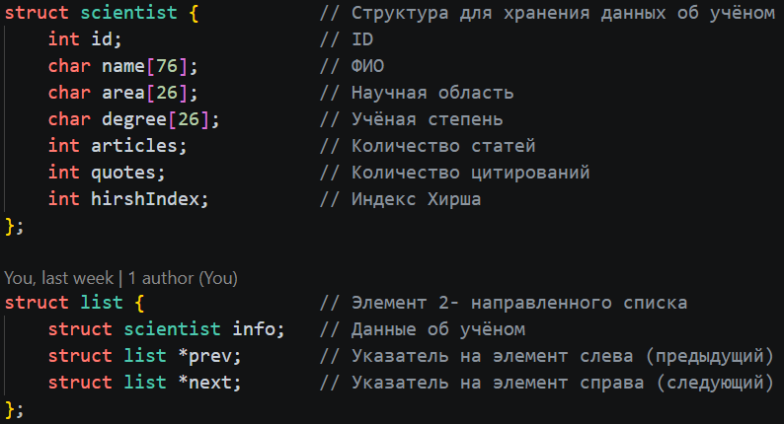
Двунаправленный список (двусвязный)
Выбор структуры данных
Динамическое изменение размера.
Вставка/удаление за O(1) (при известной позиции).
Просмотр в обоих направлениях (удобно для скроллинга).
Не требует переиндексации.

Slide 4
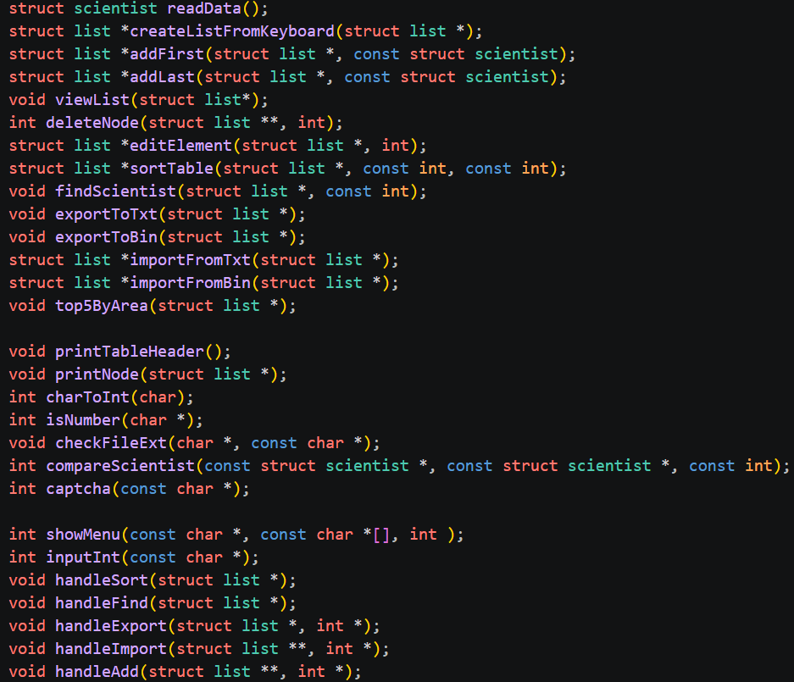
main – цикл меню
viewList – просмотр addFirst / addLast – добавление
deleteNode – удаление
editElement – корректировка
sortable – сортировка таблицы
Модульная структура
findScientist – поиск
exportToTxt / exportToBin – запись в файл
importFromTxt / importFromBin – чтение из файла

Slide 5
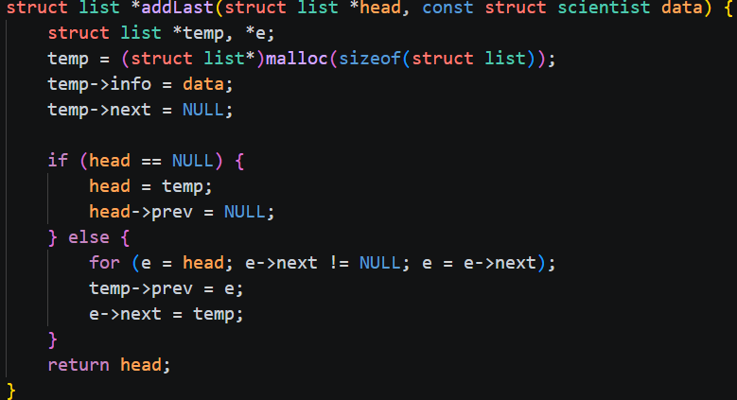
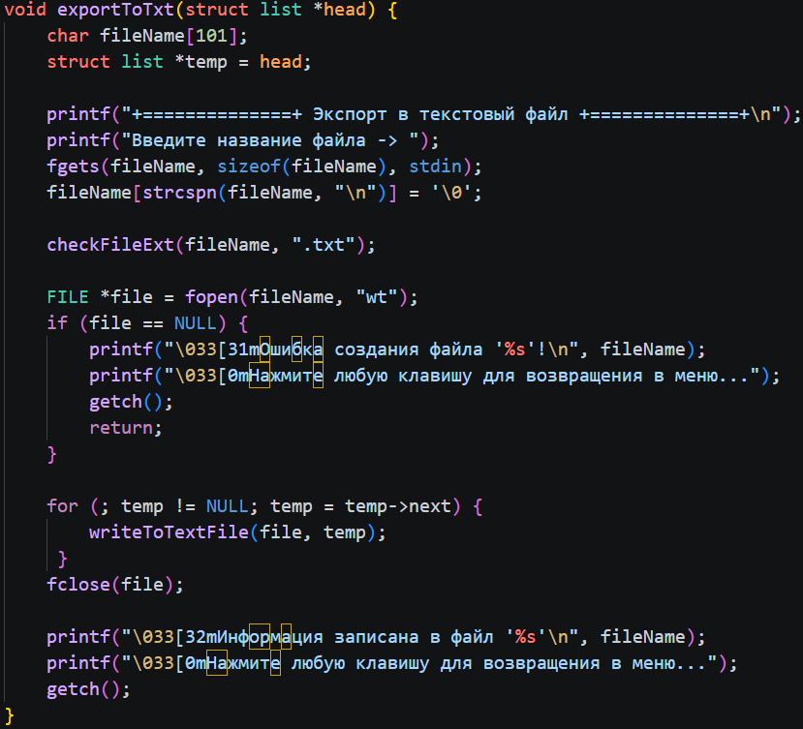
Алгоритмы ключевых функций
Добавление в список(addLast):
Выделить память под новый узел.
Скопировать данные.
Если список пуст – новый узел становится головой.
Иначе найти последний элемент и привязать новый узел.
Запись в текстовый файл (exportToTxt):
Считать название файла с клавиатуры
Проверить на расширение .txt
При ошибке создания файла вывести соответствующее сообщение
Иначе поочерёдно записывать все элементы

Slide 6
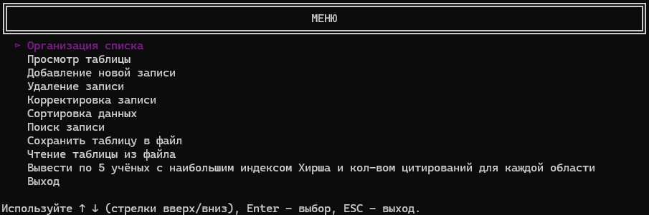
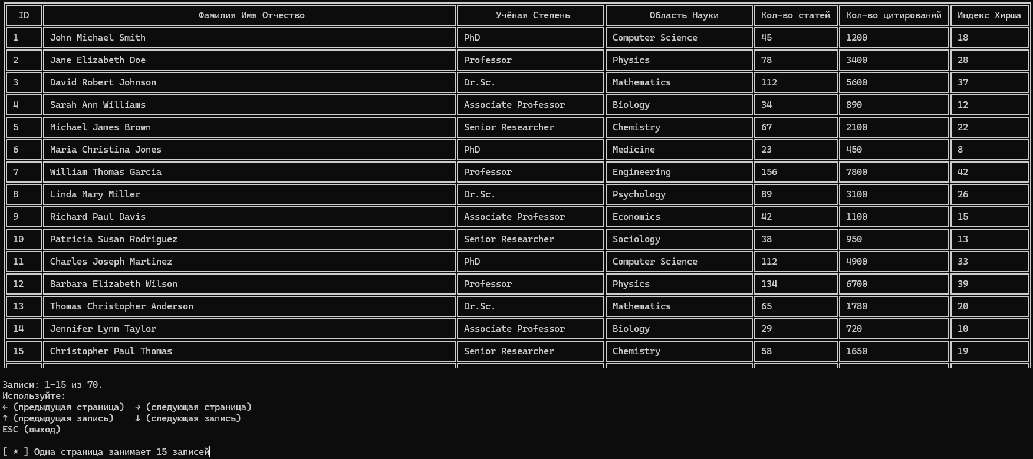
Экранные формы
Управление главным меню осуществляется путём нажатия клавиши-стрелок (вверх и вниз), Enter для выбора пункта и Esc для выхода из программы/подменю.
Поддерживается постраничный просмотр таблицы с помощью клавиш (скроллинг).

Slide 7



Тестирование и отладка
При пустом списке:
Просмотр записей:
Удаление записи:
Корректировка записи:
Сортировка записи:
Поиск записи:
Сохранение таблицы:
Обработка таблицы:

Slide 8


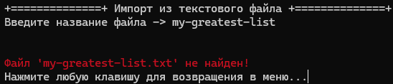
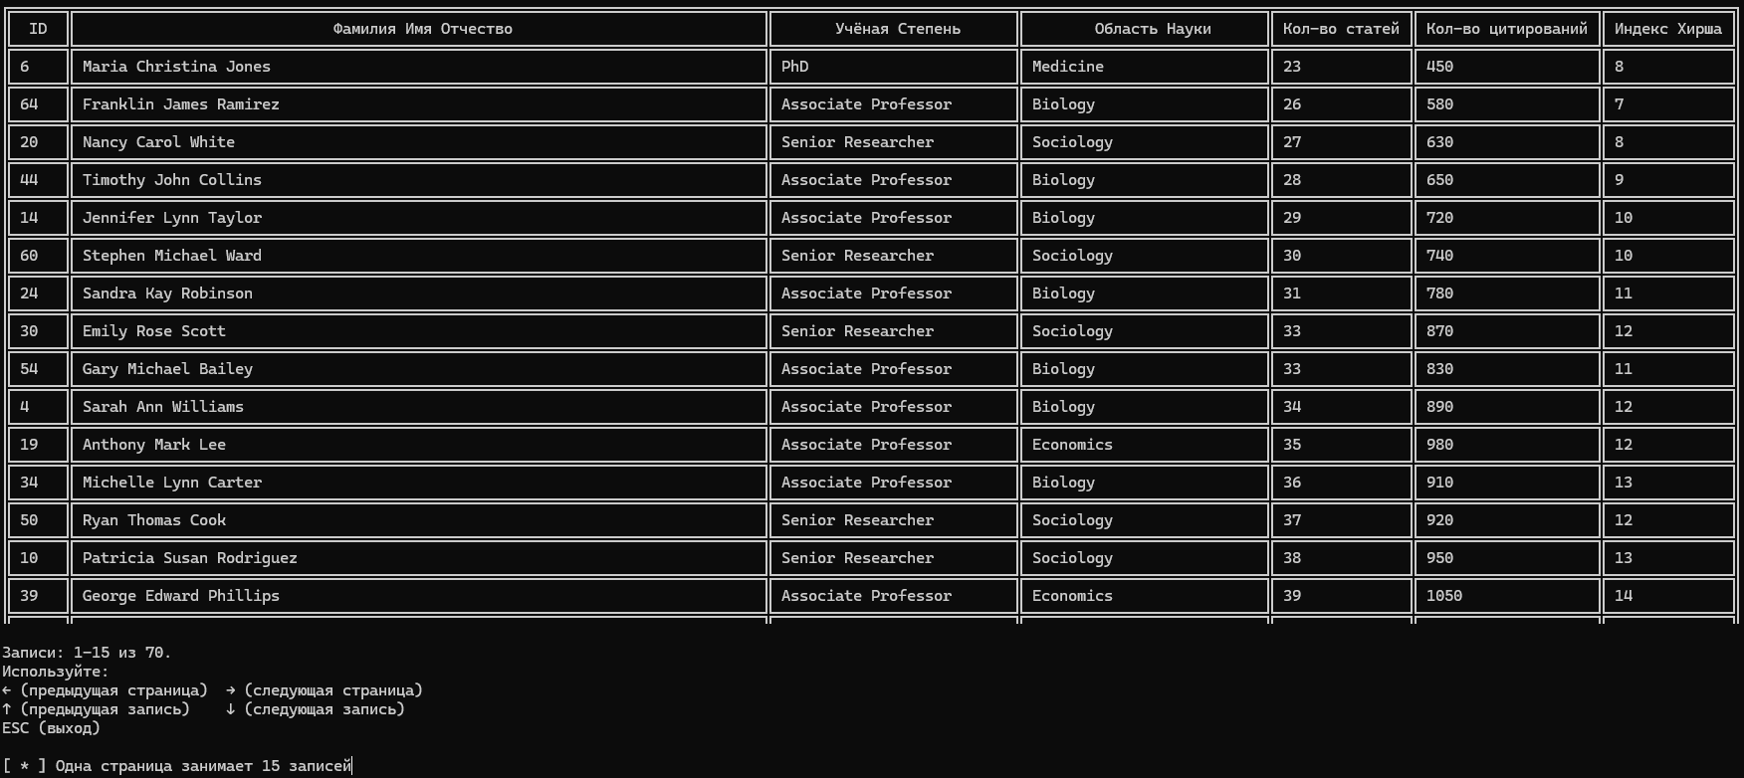
Тестирование(2)
Тестирование и отладка
Ввод нечислового значения балла ЕГЭ:
Удаление несуществующей записи:
Чтение из несуществующего файла:
Сортировка по возрастанию:

Slide 9
Заключение
Разработана программа на языке C, полностью соответствующая ТЗ.
Реализован двусвязный список, все операции CRUD, сортировка, поиск и обработка согласно варианту.
Обеспечена работа с текстовыми и бинарными файлами.
Успешно реализован алгоритм подтверждения критических действий
Проведено тестирование, ошибки корректно обрабатываются.

Slide 10
СПАСИБО ЗА ВНИМАНИЕ!

